Slide 1
Страхование недвижимости

Slide 2
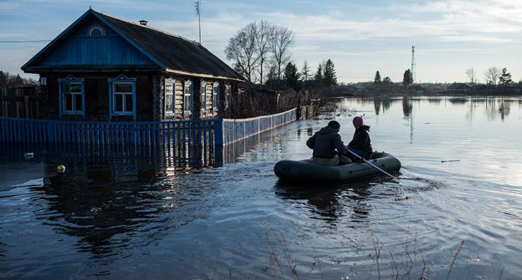
Климат в мире и в России постепенно меняется, и сейчас в стране не осталось абсолютно «безрисковых» территорий. Стихийные бедствия, например такие как паводок, наносят серьезный ущерб домам, дачам, садовым домикам.

Slide 3
Паводковая опасность в России.
В России ежегодно происходит 40-70 крупных наводнений. По данным Росгидромета, этим стихийным бедствиям подвержены около 500 тыс. кв. км, наводнениям с катастрофическими последствиями - 150 тыс. кв км, где расположены порядка 300 городов, десятки тысяч населенных пунктов, большое количество хозяйственных объектов, более 7 млн га сельхозугодий.
Среднегодовой ущерб от наводнений оценивается примерно в 40 млрд руб.
Мощные снеговые и дождевые паводки возникают на крупных российских реках почти ежегодно.
Согласно исследованию Всероссийского научно-исследовательского института гидрометеорологической информации - Мирового центра данных (ФГБУ "ВНИИГМИ-МЦД"), суммарно число опасных гидрологических явлений (наводнений, паводков и селей) за первое десятилетие XXI в. в России выросло в 1,5 раза по сравнению с 1990-ми гг.

Slide 4
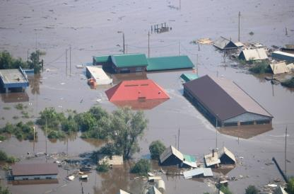
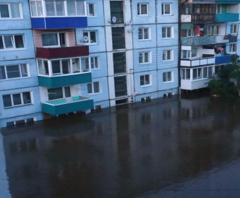
Паводок в Иркутской области в 2019 году.
Лето 2019 года ознаменовалось крупной ЧС из-за паводка в Иркутской области.
Стихийное бедствие началось в конце июня, ЧС федерального значения затронул 10 муниципальных образований. Было подтоплено 109 населенных пунктов с 10,89 тыс. жилых домов, в которых проживали 42,76 тыс. человек, в том числе 10,45 тыс. детей. Больше всех пострадали Тулунский и Нижнеудинский районы. Жители Иркутской области, пострадавшие от паводка, получили около 2 млрд рублей.

Slide 5
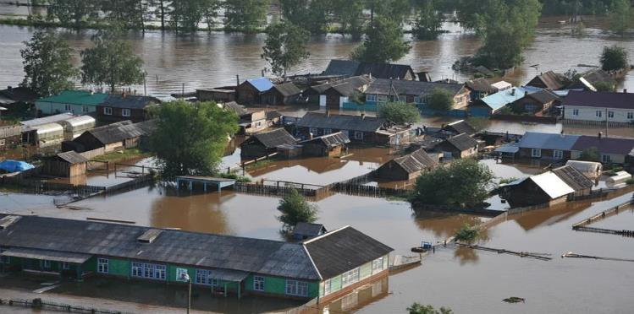
Ущерб для федерального бюджета от летних паводков в Иркутской области составил 40 миллиардов рублей, сообщил глава МЧС России Евгений Зиничев в ходе встречи с президентом РФ Владимиром Путиным.
На встрече, которая состоялась в День спасателя, Зиничев доложил президенту об итогах работы ведомства в этом году. Говоря о крупномасштабном наводнении в Иркутской области летом этого года, министр сообщил, что от паводка пострадали почти 135 населенных пунктов, почти 11 тысяч жилых домов, из них пять с половиной тысяч не подлежат восстановлению.
"К сожалению, в результате наводнения погибло 26 человек. Всего ущерб для федерального бюджета составил более 40 миллиардов рублей", - констатировал Зиничев.

Slide 6
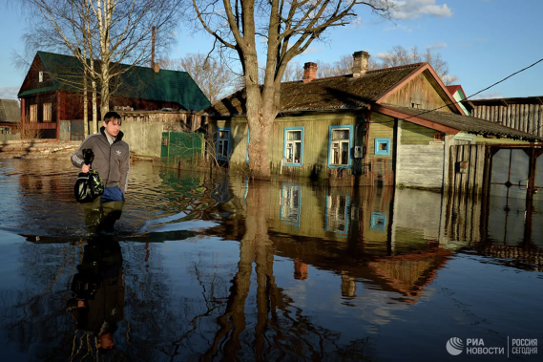
Паводок в Нижегородской области в ноябре 2019 года.
Проливные дожди в начале ноября 2019 года привели к затоплению десятков населенных пунктов в области, в регионе был введен режим ЧС. Больше всего пострадали поселки и деревни в Крестецком, Валдайском и Демянском районах. Более 83 миллионов рублей необходимо на устранение последствий паводка и ремонт зданий образовательных организаций в Новгородской области.

Slide 7
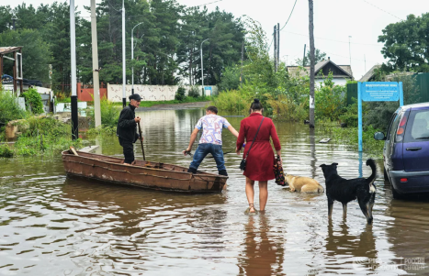
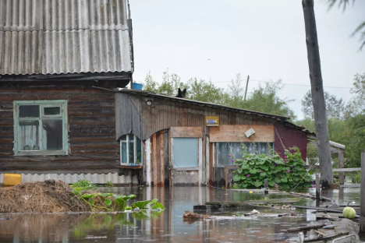
Почти 90 населенных пунктов в Дальневосточном федеральном округе оказались подтопленными из-за паводка в сентябре 2019 года. Власти Хабаровского края распорядились оказать материальную помощь дачникам и садоводам, чьи участки пострадали во время паводка в 2019 году. Всего от наводнения в Хабаровском крае пострадало 871 жилое помещение. Из них 477 нуждаются в ремонте, а 394 – признаны утраченными.
Паводок в Хабаровском крае

Slide 8
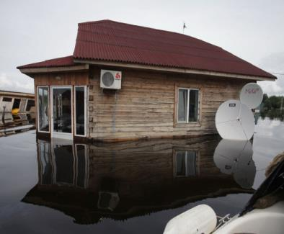
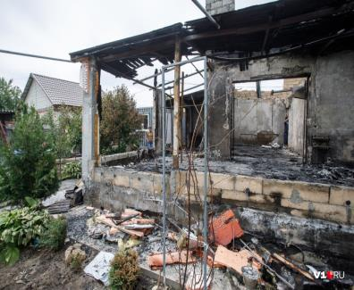
Согласно статистике основной ущерб жилым домам в России причиняется пожарами и стихийными бедствиями.

Slide 9
Пожар – страшное бедствие и это всегда неожиданная экстремальная ситуация. Многим российским семьям сложно быстро и полностью возместить материальный ущерб, причиненный пожаром.

Slide 10
В России в 2019 году в результате пожаров погибли 7296 человек, из них 458 несовершеннолетних.
«Анализ правоприменительной практики позволил выявить ряд основных причин пожаров. Значительное количество возгораний (22%) происходит из-за нарушения собственниками жилых помещений правил пожарной безопасности, в том числе при неправильной эксплуатации электрических и отопительных приборов. Чаще всего такие случаи фиксировались в частных домах».
«Большинство случаев (63%) пожаров связано с оставлением без присмотра источников открытого огня. — Часто виновники пожаров допускали неосторожное обращение с огнем при курении либо оставляли источники огня (спички, зажигалки) в опасной близости от детей».
Даже если мы уверены в том, что в нашем доме или квартире все сделано с учётом пожарной безопасности, можем ли мы быть уверены в том, что наши соседи также соблюдают эти меры?

Slide 11
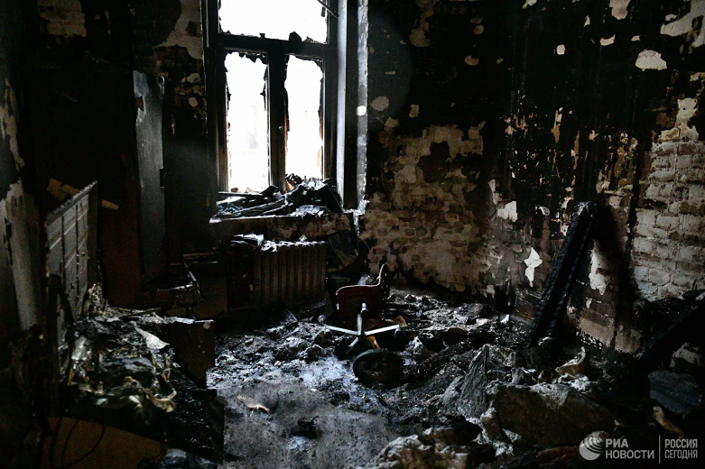
Последствия пожара в жилом доме на Никитском бульваре в Москве.
4 февраля 2019. Архивное фото.

Slide 12
Крупные пожары в жилых домах в России в 2019 — 2020 годах.
21 января при пожаре в одноэтажном деревянном здании в Томской области скончались 11 человек. Площадь пожара составила 208 квадратных метров.
В ночь на 13 декабря в населенном пункте Глубокое в Завьяловском районе Алтайского края загорелся дом, в результате пожара погибли четверо детей и двое взрослых.
27 февраля в Мариинске Кемеровской области при пожаре в трехквартирном одноэтажном доме погибли шесть человек, включая ребенка.
9 января в поселке городского типа Тисуль Кемеровской области пожар вспыхнул в частном жилом доме, погибли шесть человек, из них трое детей.

Slide 13
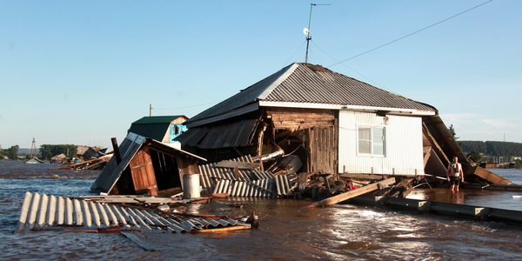
Стихийные бедствия всегда спонтанные и непредсказуемые явления, и представляют огромную проблему в современном мире. Разбушевавшаяся стихия способна причинить огромный материальный ущерб, а также представляет опасность для жизни и здоровья людей.

Slide 14
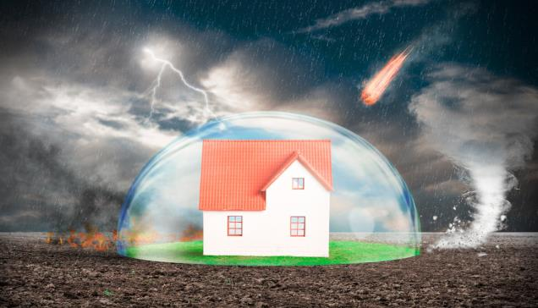
Страхование от стихийных бедствий стало распространенной практикой во многих странах.
Пожар и стихийные бедствия это самые частые страховые события. При наступлении страхового случая пострадавшему будет выплачена денежная компенсация, которой он сможет воспользоваться для восстановления своего жилья или приобретение нового.

Slide 15
Что делать при наступлении стихийного бедствия?
Примите все возможные меры и действия по предотвращению и уменьшению ущерба, а также по спасению имущества
Обратитесь в гидрометеорологическую службу / МЧС
Сообщите о страховом случае в Страховую Компанию любым доступным способом: по телефону, по электронной почте или путем личного обращения в офис.
Заблаговременно оформите полис страхования вашего имущества!

